Slide 1
В
Ы
Р
О
С
Г
О
Р
О
Д

Slide 2
Первоначальный город. 1725 г.

Slide 3
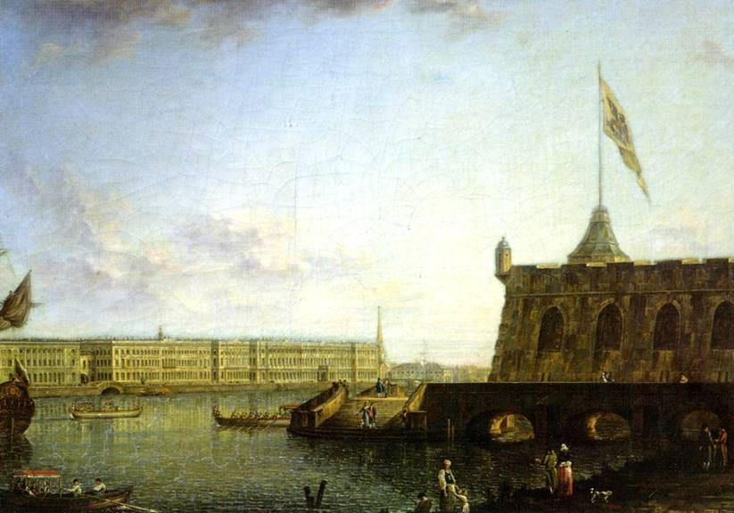

Slide 4
Первая площадь - Троицкая

Slide 5
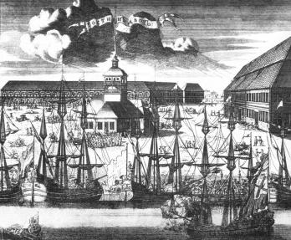
Троицкая площадь
На площади располагались Троицкая церковь (деревянная), гостиный двор, здание коллегий, первый кабак «У четырех Остерий», порт, рынок
Троицкий собор
1
Гостиный
двор
3
2
2
1
Здание
Коллегий
3
Порт
4
4
Notes:
А. Ростовцев. Гравюра.

Slide 6
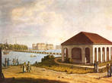
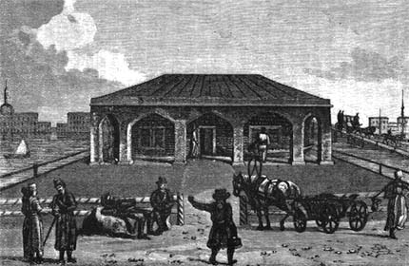
ДОМИК ПЕТРА I
В Петровское время Троицкая площадь – была самым оживленным местом в городе

Slide 7
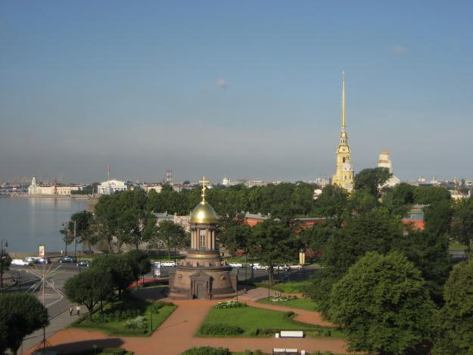

Slide 8
Первоначальный город. 1725 г.

Slide 9
Адмиралтейская верфь - крепость
Notes:
О. Элигер. 1721 г.

Slide 10
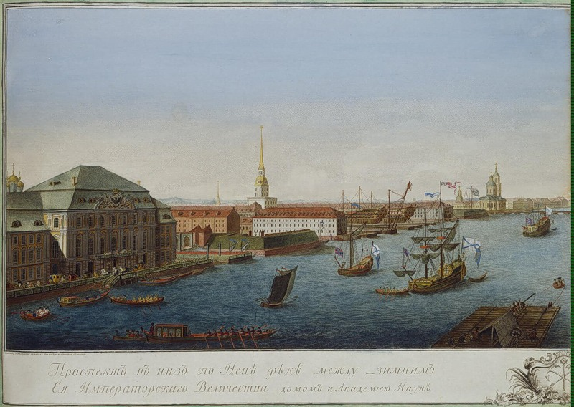
Адмиралтейская сторона

Slide 11
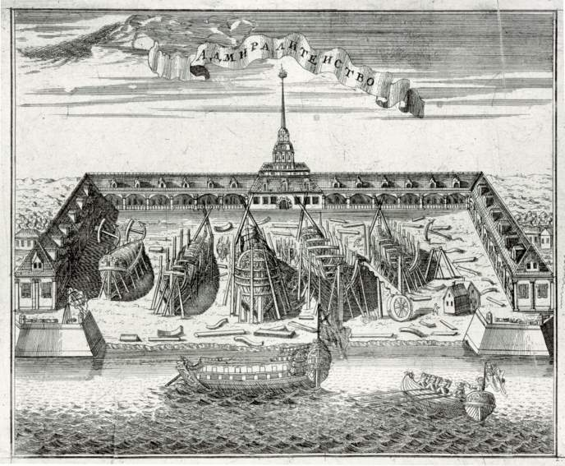
Notes:
А. Ростовцев

Slide 12
Корабли Балтийского флота
Первый линкор «Гото Предестенация»
Ботик Петра I

Slide 13
Корабли Балтийского флота
Галера«Двина»
Галера «Нева»

Slide 14
Корабли Балтийского флота
Линкор «Полтава»
Линкор «Ингерманланд»

Slide 15
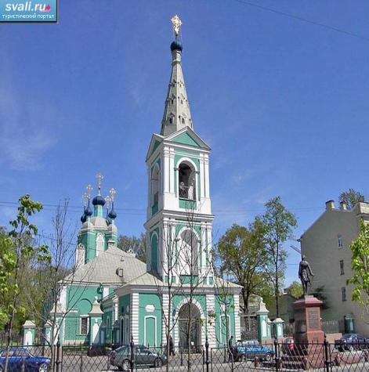
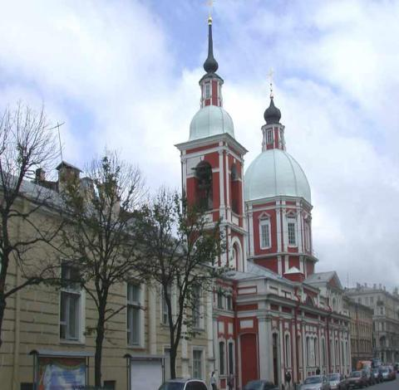
Память о победах в северной войне
Сампсониевская церковь
Пантелеймоновская церковь

Slide 16
Литейный двор

Slide 17
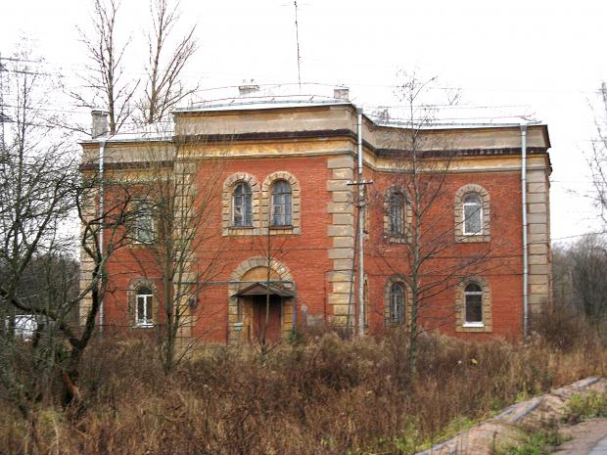
Охтинский пороховой завод

Slide 18
Город строится…

